Slide 1



Programme de remédiation intensive
-Français-
Semaine1
Séance : 4
Version expérimentale pour les Ecoles Pionnières.
Non définitive. En cours d’amélioration.

Slide 2


Pour l’enseignant – A ne pas lire aux élèves
Recommandations générales pour les enseignant(e)s
. 1. Se préparer : lire attentivement l’ensemble des diapositives en amont afin de s’en imprégner et élaborer la carte mentale de la leçon et anticiper les enchaînements.
2. Couvrir le contenu de la leçon avec une vérification permanente de la compréhension : ne pas sauter de diapositives et vérifier la compréhension; en maintenant un rythme soutenu sans temps mort;
3.Rester fidèle au scénario pédagogique : suivre les consignes du ruban didactique activement, sans se limiter à une lecture passive.
4.Expliquer les consignes: s’assurer que tous les élèves comprennent les consignes des activités, en les invitant à les reformuler ou à les réexpliquer, si besoin, dans leur langue maternelle.
5.Donner un feed back riche et systématique : solliciter la participation du maximum d’ élèves en les questionnant et en corrigeant les erreurs.
6.Adopter une posture dynamique : circuler dans la classe, capter l’attention par des explications, et au besoin , illustrer par des exemples;

Slide 3


A la fin de la séance d’aujourd’hui,
au moins 80% des élèves doivent être capables de :
Comprendre et produire les mots de vocabulaire:
bonjour- au revoir – je m’appelle – comment tu t’appelles?
Reconnaitre, nommer et écrire la lettre D.

Slide 4






Pour l’enseignant ( e )
Matériel technique
PC + PPT
Pointeur
Projection ajustée
Matériel didactique
Ardoise
Cahier
Livret
Cartes

Slide 5

Plan de la séance
1. Ouverture
10 min
2. Vocabulaire
10 min
3. Pré- lecture
15 min
15 min
4. Graphisme et coloriage .
5. jeu ludique.
05 min

Slide 6


Bonjour ! Nous allons commencer la séance de français.

Slide 7



10 min
Rituel
Chanson action
Version provisoire pour la formation des enseignants

Slide 8


1. Chanson action | 2. Jeu de vocabulaire | 3. Jeu de pré-lecture | 4.Graphisme | 5.Pratique autonome | 6.Jeu
.
Nous allons écouter une chanson et nous allons chanter.

Slide 9
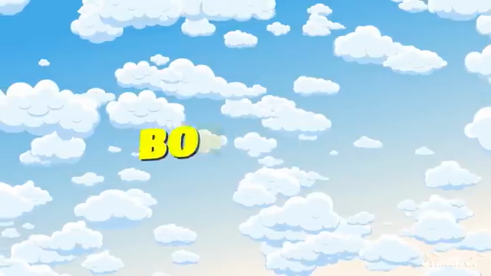
1. Chanson action | 2.. Vocabulaire | 3. Pré-lecture | 4.Graphisme | 5.Pratique autonome | 6.Jeu
On va chanter tous ensemble.

Slide 10

10 min
Vocabulaire
Version provisoire pour la formation des enseignants

Slide 11

Pour l’enseignant (e )
Objectifs de l’activité
Comprendre et produire les mots du vocabulaire:
bonjour- au revoir –
je m’appelle – comment tu t’appelles?

Slide 12
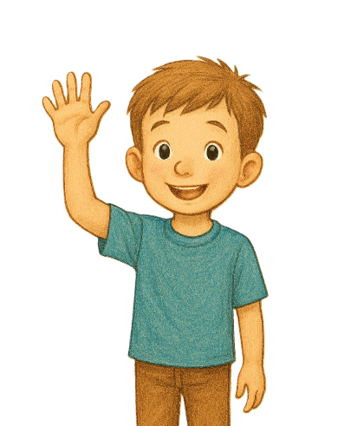
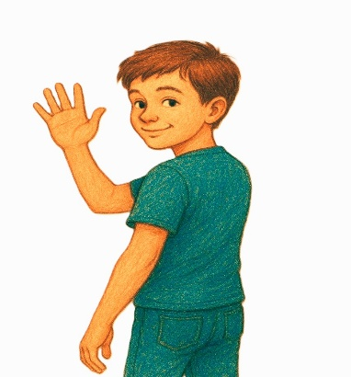
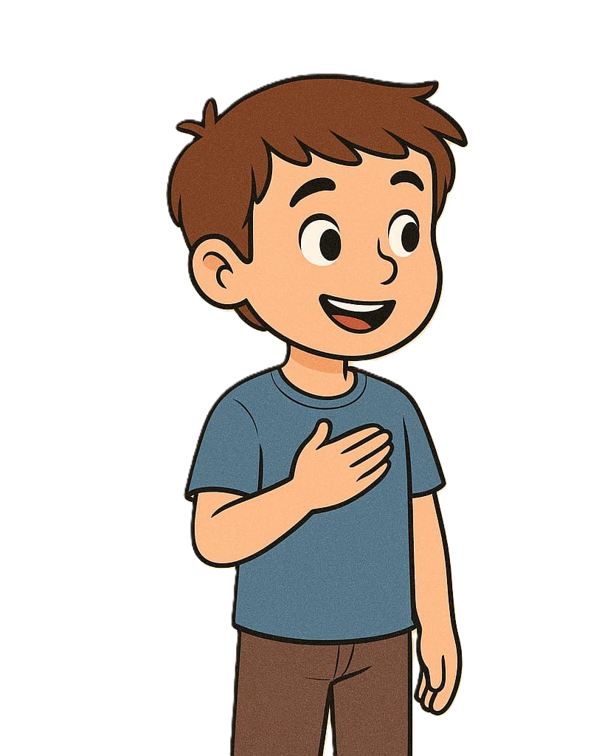
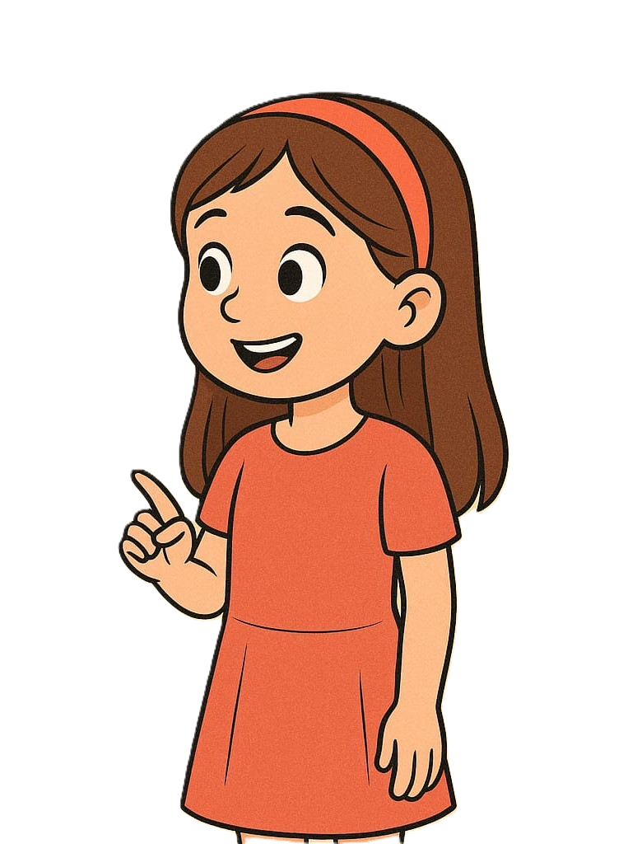
1. Chanson action | 2. Vocabulaire | 3. Pré-lecture | 4.Graphisme | 5.Jeu
  Aujourd’hui, nous allons revoir ensemble le vocabulaire que nous avons déjà appris.

Slide 13

1. Chanson action | 2. Vocabulaire | 3. Pré-lecture | 4.Graphisme | 5.Jeu
  Bonjour. Répétons ensemble “bonjour”
bonjour

Slide 14
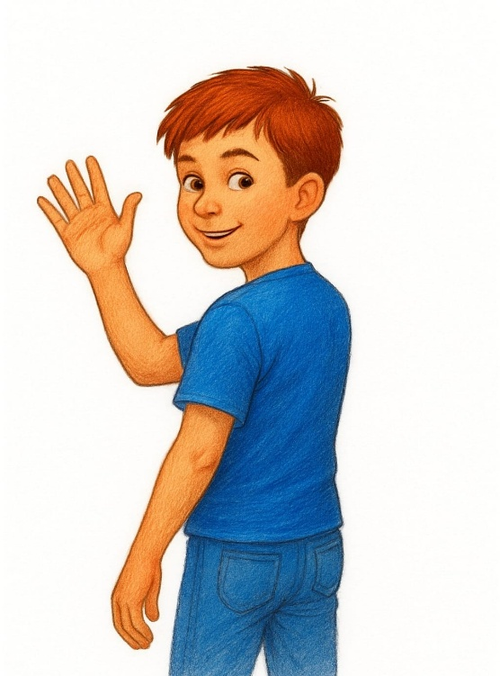
1. Chanson action | 2. Vocabulaire | 3. Pré-lecture | 4.Graphisme | 5.Jeu
  Au revoir. Répétons ensemble “au revoir” Encore une fois “ au revoir”.
Au revoir

Slide 15
1. Chanson action | 2. Vocabulaire | 3. Pré-lecture | 4.Graphisme | 5.Jeu
  Comment tu t’appelles?. Répétons ensemble “Comment tu t’appelles?”
Comment tu t’appelles?

Slide 16
1. Chanson action | 2. Vocabulaire | 3. Pré-lecture | 4.Graphisme | 5.Jeu
  Je m’appelle Amine. Je m’appelle. Répétons ensemble “je m’appelle?”
Je m’appelle Amine?

Slide 17
Rebrassage du vocabulaire
Jeu du duel
Version provisoire pour la formation des enseignants

Slide 18

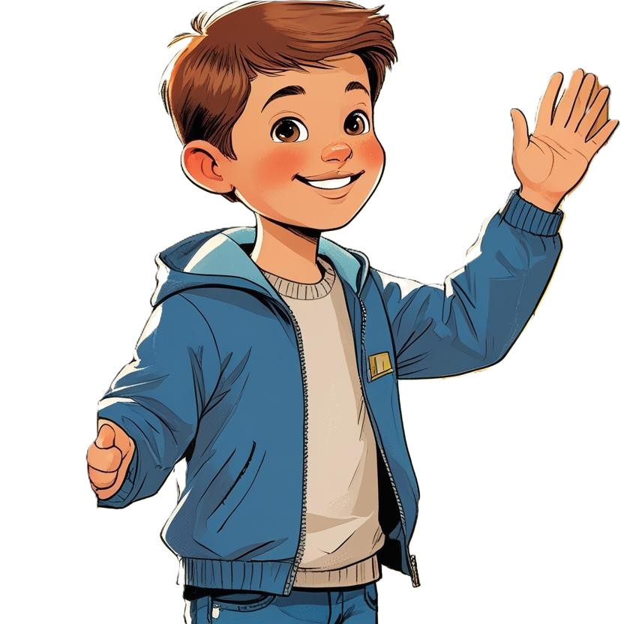
1. Chanson action | 2. Vocabulaire | 3. Pré-lecture | 4.Graphisme | 5.Jeu
Maintenant, vous allez passer au tableau pour jouer à deux.
Bonjour Rida . Bonjour Majd
Bonjour Majd
Bonjour Rida

Slide 19
1. Chanson action | 2. Vocabulaire | 3. Pré-lecture | 4.Graphisme | 5.Jeu
Comment tu t’appelles? Je m’appelle Majd
L’enseignant (e ) fournit une rétroaction positive ou corrective.
Je m’appelle Majd
Comment tu t’appelles?

Slide 20
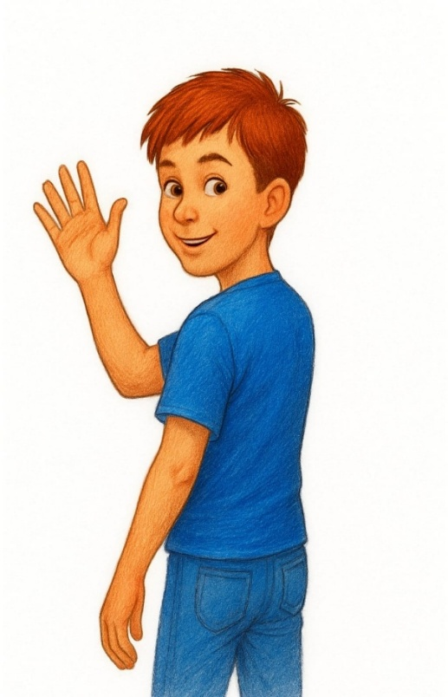
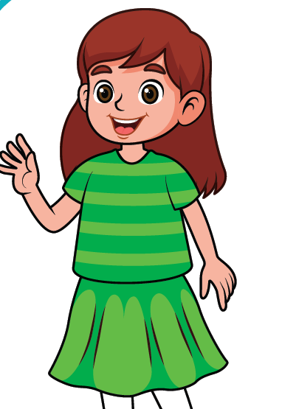
1. Chanson action | 2. Vocabulaire | 3. Pré-lecture | 4.Graphisme | 5.Jeu
Au revoir Rida . Au revoir Lina.
L’enseignant (e ) fournit une rétroaction positive ou corrective.
Au revoir Lina
Au revoir Rida

Slide 21
Rituel
La chanson de l’alphabet
Version provisoire pour la formation des enseignants

Slide 22
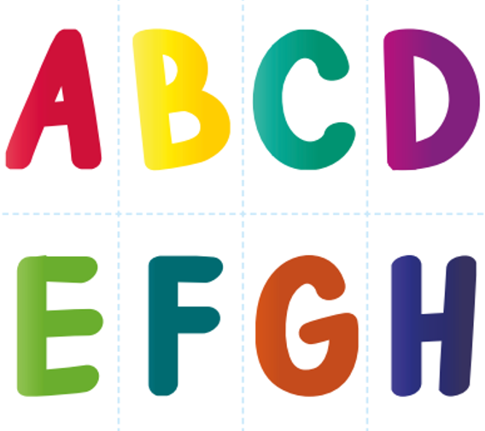
Nous allons écouter et chanter la chanson de l’alphabet.

Slide 23

Nous allons écouter et chanter la chanson de l’alphabet.

Slide 24

Ouvrez vos livrez à la page 3.

Slide 25

Maintenant, nous allons chanter un petit extrait de la chanson. Suivez avec le doigt sur la charte des lettres. ( Deux fois)

Slide 26

15 min
Pré-lecture
La lettres D
Version provisoire pour la formation des enseignants

Slide 27
1. Chanson action | 2. Vocabulaire | 3. Pré-lecture | 4.Graphisme | 5.Jeu
Aujourd’hui nous allons apprendre à lire la lettre D.
D

Slide 28
1. Chanson action | 2. Vocabulaire | 3. Pré-lecture | 4.Graphisme | 5.Jeu
C’est la lettre D, elle fait le son « d ». Lisons ensemble d. encore une fois d. qui veut lire d?.
L’enseignant (e) désigne trois élèves pour lire.
D

Slide 29
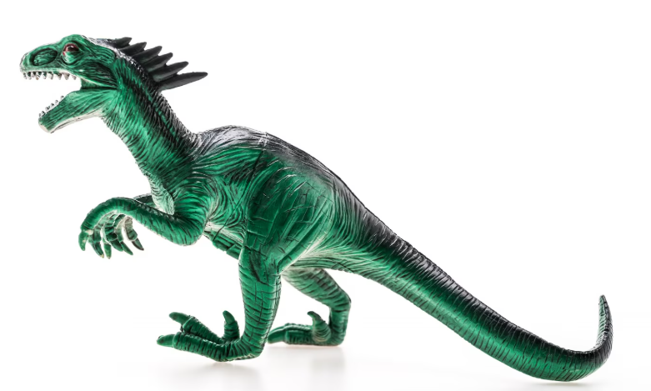
1. Chanson action | 2. Vocabulaire | 3. Pré-lecture | 4.Graphisme | 5.Jeu
  dinosaure. dinosaure. Lisons ensemble « dinosaure. ». encore une fois «dinosaure. ». Qui veut lire « dinosaure. »? L’enseignant (e) désigne trois élèves pour lire.
a
DINOSAURE

Slide 30


Rebrassage de la pré-lecture (1)
Je dis, tu montres
Version provisoire pour la formation des enseignants

Slide 31

1. Chanson action | 2. Vocabulaire | 3. Pré-lecture | 4.Graphisme | 5.Jeu
Levez la carte de la lettre D

Slide 32

1. Chanson action | 2. Vocabulaire | 3. Pré-lecture | 4.Graphisme | 5.Jeu
C’est la lettre c
D
D

Slide 33

Rebrassage de la pré-lecture (2)
Chasse aux lettres
Version provisoire pour la formation des enseignants

Slide 34

1. Chanson action | 2. Vocabulaire | 3. Pré-lecture | 4.Graphisme | 5.Jeu
Observez bien cette liste.
G D B C D O D A D

Slide 35

1. Chanson action | 2. Vocabulaire | 3. Pré-lecture | 4.Graphisme | 5.Jeu
Qui veut passer au tableau pour montrer la lettre D?
G D B C D O D A D

Slide 36
1. Chanson action | 2. Vocabulaire | 3. Pré-lecture | 4.Graphisme | 5.Jeu
Qui veut lire? la lettre D.
G D B C D O D A D

Slide 37
10 min
Graphisme
La lettres D
Version provisoire pour la formation des enseignants

Slide 38
1. Chanson action | 2. Vocabulaire | 3. Pré-lecture | 4.Graphisme | 5.Jeu
Aujourd’hui nous allons apprendre à écrire la lettre D.
D

Slide 39



1. Chanson action | 2. Vocabulaire | 3. Pré-lecture | 4.Graphisme | 5.Jeu
Je commence en haut.

Slide 40

1. Chanson action | 2. Vocabulaire | 3. Pré-lecture | 4.Graphisme | 5.Jeu
je trace un grand trait de haut en bas.

Slide 41
1. Chanson action | 2. Vocabulaire | 3. Pré-lecture | 4.Graphisme | 5.Jeu
Je reviens en haut.

Slide 42

1. Chanson action | 2. Vocabulaire | 3. Pré-lecture | 4.Graphisme | 5.Jeu
Je fais un rond jusqu’en bas.

Slide 43
1. Chanson action | 2. Vocabulaire | 3. Pré-lecture | 4.Graphisme | 5.Jeu
A votre tour. Lever le doigt dans l’air. Écrivez avec moi
L’enseignant(e) simule l’écriture dans l’air en repassant sur la lettre.

Slide 44

1. Chanson action | 2. Vocabulaire | 3. Pré-lecture | 4.Graphisme | 5.Jeu
Prenez vos ardoises.

Slide 45
1. Chanson action | 2. Vocabulaire | 3. Pré-lecture | 4.Graphisme | 5.Jeu
Maintenant, écrivez la lettre D sur vos ardoises.
L’enseignant(e) corrige si nécessaire : refaire la démonstration ou faire passer un élève au tableau.

Slide 46

10 min
Graphisme
Je m’exerce dans
mon cahier d’activités
Version provisoire pour la formation des enseignants

Slide 47




1. Chanson action | 2. Vocabulaire | 3. Pré-lecture | 4.Graphisme | 5.Jeu
  Prenez le livret, un crayon et des crayons de couleur.

Slide 48
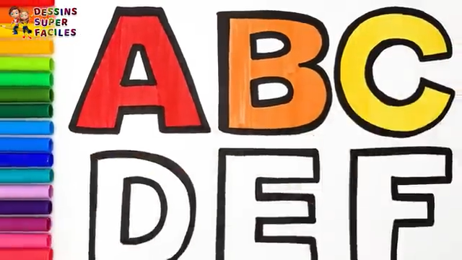
1. Chanson action | 2. Vocabulaire | 3. Pré-lecture | 4.Graphisme | 5.Jeu
Regardez comment on fait pour colorier la lettre D.

Slide 49
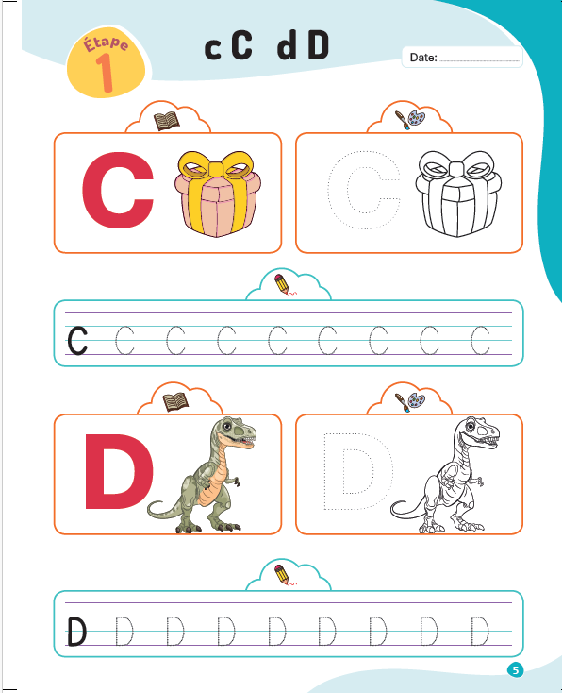
1. Chanson action | 2. Vocabulaire | 3. Pré-lecture | 4.Graphisme | 5.Jeu
  Ouvrez vos livrets à la page 5 .
  Vous allez colorier la lettre D et l’image du dinosaure comme dans l’exemple.

Slide 50
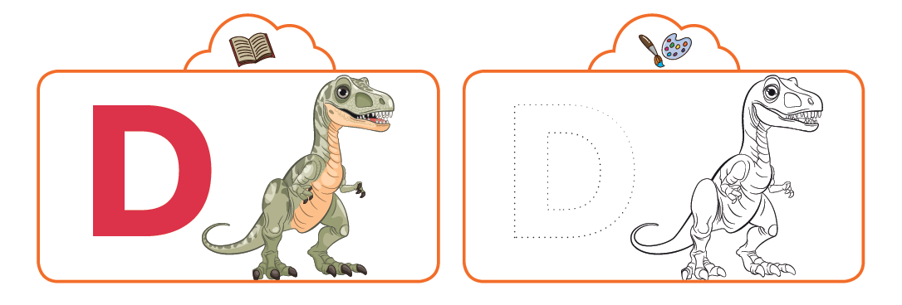
1. Chanson action | 2. Vocabulaire | 3. Pré-lecture | 4.Graphisme | 5.Jeu
  Prenez vos crayons de couleur et commencez le coloriage.

Slide 51
1. Chanson action | 2. Vocabulaire | 3. Pré-lecture | 4.Graphisme | 5.Jeu
  Maintenant, vous allez écrire la lettre D comme dans le modèle.

Slide 52
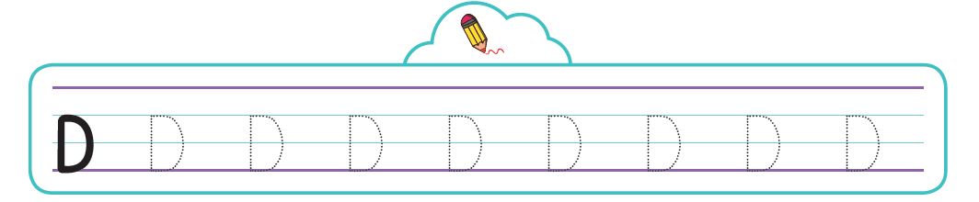
1. Chanson action | 2. Vocabulaire | 3. Pré-lecture | 4.Graphisme | 5.Jeu
  Prenez vos crayons et commencez l’écriture.

Slide 53
05 min
jeu
Sauter sur les lettres
Version provisoire pour la formation des enseignants

Slide 54

1. Chanson action | 2. Vocabulaire | 3. Pré-lecture | 4.Graphisme | 5.Jeu
Maintenant, on va jouer.
On va sauter sur la lettre D.

Slide 55
1. Chanson action | 2. Vocabulaire | 3. Pré-lecture | 4.Graphisme | 5.Jeu
Le joueur doit sauter sur toutes les cases comprenant la lettre D. Après chaque saut, il lit la lettre de la case. L’enseignant désigne un autre joueur.

Slide 56
A demain !

Slide 57


Réflexions de l’enseignant
Je note mes observations dans le cahier-journal
Je note mes observations dans le cahier-journal
Version provisoire pour la formation des enseignants

Slide 58

Réflexions de l’enseignant
Je note mes observations dans le cahier-journal
Les objectifs de ma séance ont-ils été atteints ?
Pourquoi ? Que faire les prochaines séances ?

